Slide 1
Xây dựng ứng dụng web java có sử dụng bảo mật
Nhóm 11

Slide 2
Spring boot
Spring boot là một dự án nổi bật trong hệ sinh thái Spring Framework,
là cách nhanh nhất để tạo ra một REST service độc lập.
Spring boot đơn giản hóa việc cấu hình, cụ thể ở đây là Spring Boot tự cấu hình tất cả bằng cách cung cấp các hành vi cụ thể
Nó đơn giản hóa việc deploy, bằng cách đóng gói app của chúng ta thành gói jar, để có thể dễ dàng tích hợp vào các web container.
Nếu như trước đây, công đoạn khởi tạo một dự án Spring khá vất vả từ việc khai báo các dependency trong file pom.xml cho đến cấu hình bằng XML hoặc các annotation phức tạp, thì giờ đây với Spring Boot chúng ta có thể tạo ứng dụng Spring một cách nhanh chóng và cấu hình cũng đơn giản hơn.

Slide 3
01
Dễ dàng để phát triển các ứng dụng dựa trên Spring với Java hoặc Groovy
03
Giảm thiểu thời gian phát triển và tăng năng xuất
Nó dễ dàng để bạn tương tác các ứng dụng Spring Boot với các hệ sinh thái của Spring như Spring JDBC, Spring ORM, Spring Data, Spring Security...
02
Giảm thiểu thời gian phát triển và tăng năng xuất
04
Các lợi ích của spring boot

Slide 4
Giới thiệu về Spring Security
Khi làm việc với các ứng dụng cần bảo mật thì bắt buộc
các bạn phải biết đến 2 khái niệm authentication và authorization.
Đối với các ứng dụng web có sử dụng Spring framework thì các bạn có thể sử dụng Spring Security để hiện thực 2 khái niệm này

Slide 5
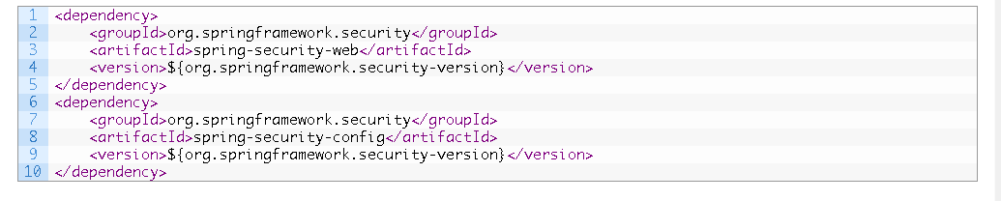
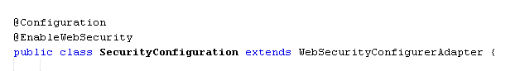
Để làm việc với Spring Security, các bạn cần khai báo dependency spring-security-web và spring-security-config như sau:
Trước tiên, để kích hoạt tính năng Spring Security trên ứng dụng Web của mình, các bạn cần gắn annotation @EnableWebSecurity trên một bean bất kỳ của mình.

Slide 6
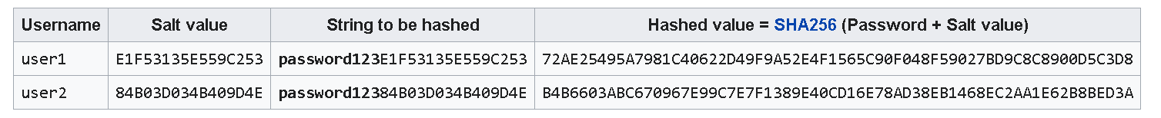
Cách bảo mật mật khẩu trong spring security
Spingr security cung cấp một đối tượng dùng để mã hoá mật khẩu gọi là BCryptPasswordEncoder
BCryptPasswordEncoder sử dụng Salt để tạo mật khẩu
Salt là dữ liệu ngẫu nhiên được sử dụng làm đầu vào bổ sung cho hàm một chiều có chức năng băm dữ liệu, mật khẩu hoặc cụm mật khẩu. Salt được sử dụng để bảo vệ mật khẩu trong lưu trữ.
Giá trị Salt được tạo ngẫu nhiên và có thể có độ dài bất kỳ. Giá trị muối được thêm vào mật khẩu văn bản rõ và sau đó kết quả được băm, đây được gọi là giá trị được băm.

Slide 7
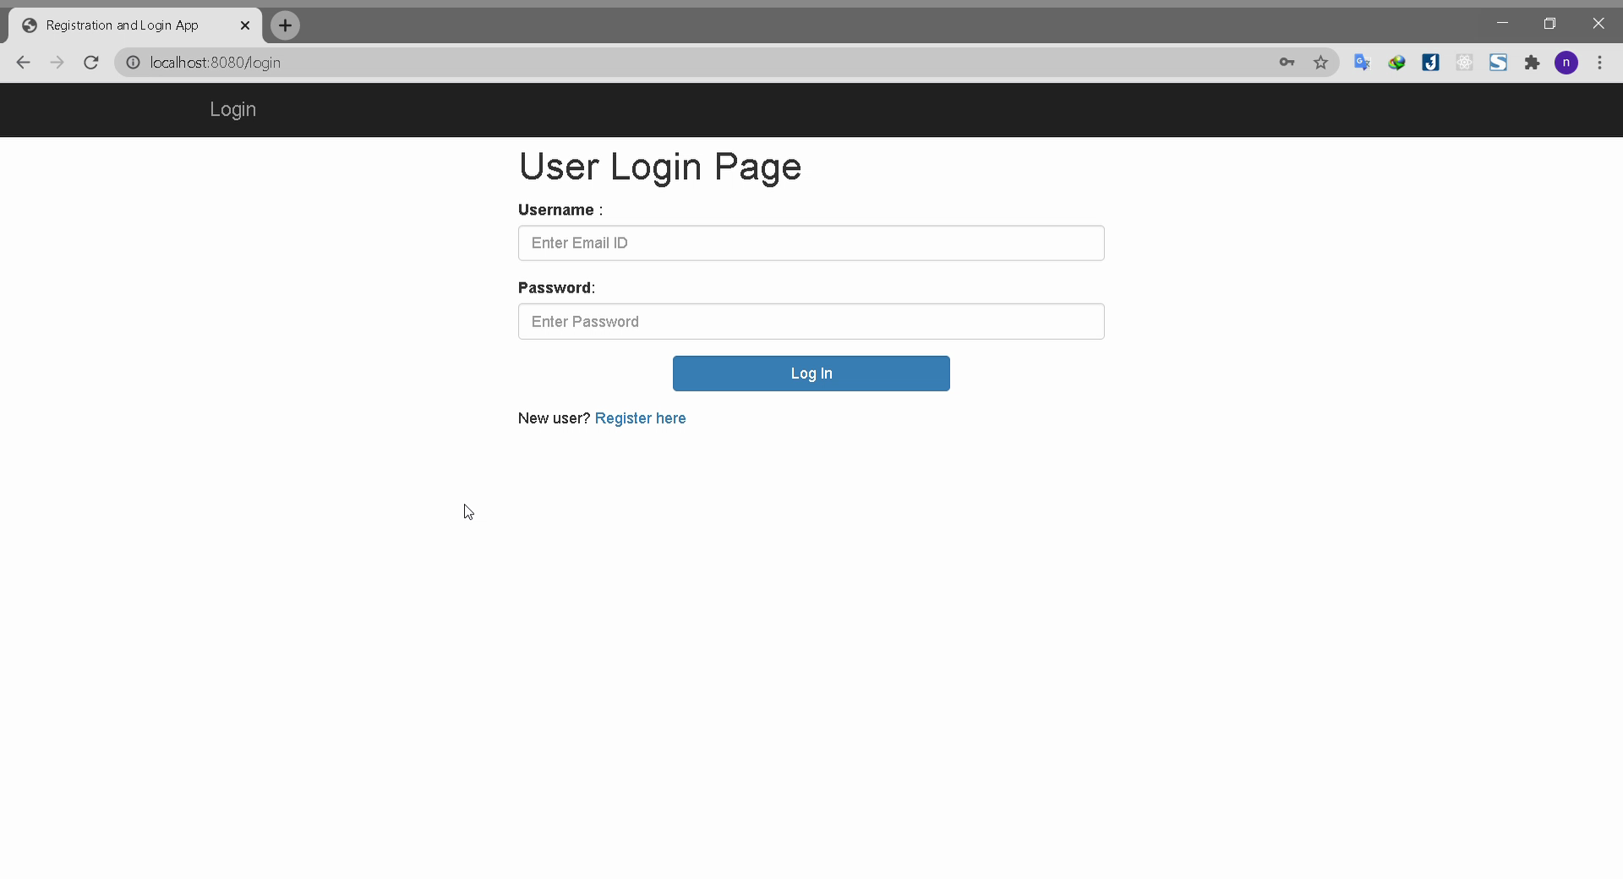
Demo ứng dụng web java sử dụng bảo mật

Slide 8
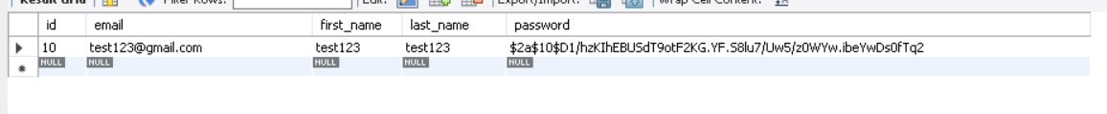
Mật khẩu sau khi được băm

Slide 9
THANK YOU

